Slide 1
Συστήματα Αποστράγγισης
Κάθε ρεύμα περιβάλλεται από τη λεκάνη αποστράγγισης του που είναι η συνολική περιοχή που προσφέρει νερό στο ρεύμα.
Η γραμμή που χωρίζει δυο γειτονικές λεκάνες αποστράγγισης καλείται υδροκριτική γραμμή ή υδροκρίτης.
Η διευθέτηση και οι διαστάσεις των ρευμάτων σε μια λεκάνη αποστράγγισης τείνει να είναι σε τάξη.
Τα πιο μικρά ρεύματα που στερούνται παραποτάμους καλούνται πρώτης τάξεως ρεύματα.

Slide 2
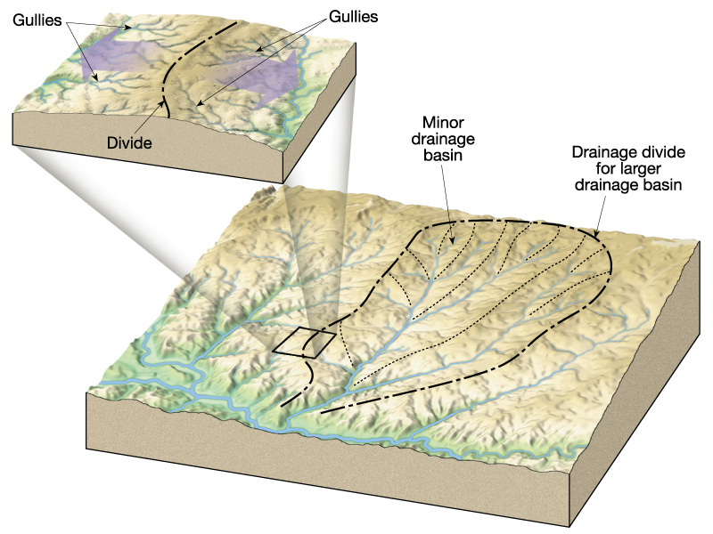
Δίκτυα αποστράγγισης( Drainage networks)

Slide 3
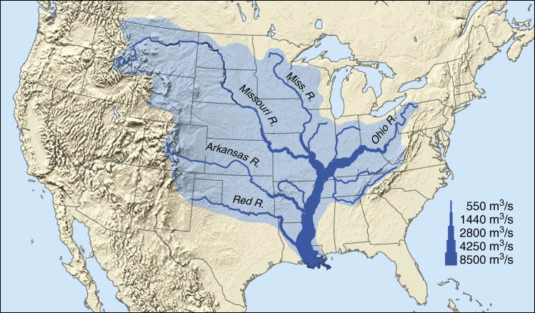
Ηπειρωτικός υδροκρίτης και η λεκάνη αποστράγγισης του ποταμού Μισισιπή

Slide 4
Συστήματα Αποστράγγισης
Όπου δύο πρώτης τάξεως ρεύματα συνδεθούν θα σχηματίσουν ένα ρεύμα δευτέρας τάξεως.
Όπου δύο δευτέρας τάξεως ρεύματα συνδεθούν θα σχηματίσουν ένα ρεύμα τρίτης τάξεως και “ούτω καθεξής” μέχρις ότου πάνω σε μια σχηματιζόμενη ιεραρχική κλίμακα, φθάσουμε στο κύριο ρεύμα (ποταμό), σε μια δοσμένη λεκάνη απορροής.
Σε αυτή την ιεραρχική κλίμακα ισχύουν τα ακόλουθα:
α. θα υπάρχουν περισσότερα πρώτης τάξεως ρεύματα σε μια λεκάνη απορροής σε σχέση με όλα τα υπόλοιπα τάξεως ρεύματα συνδυασμένα.
β. το μήκος του ρεύματος αυξάνει με την τάξη του ρεύματος.
γ. το μέγεθος της λεκάνης που αποστραγγίζεται αυξάνεται σύμφωνα με την τάξη του ρεύματος.
δ. η μέση κλίση μειώνεται με την αύξηση της τάξης και ε. ο όγκος του νερού που μεταφέρεται αυξάνεται με την αύξηση της τάξης του ρεύματος.

Slide 5
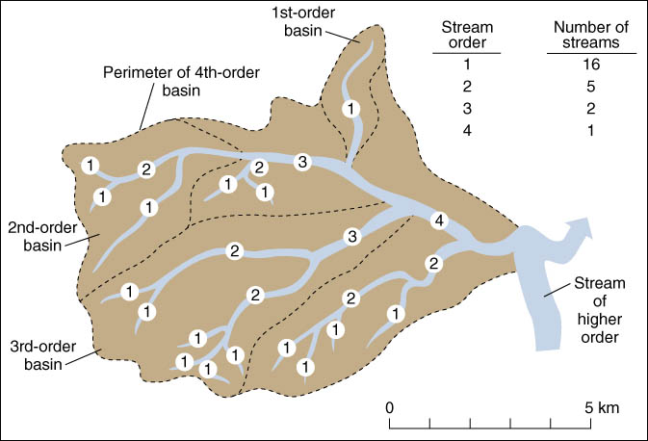
Τάξεις των επιμέρους ρευμάτων και λεκανών αποστράγγισης ενός κύριου ποτάμιου συστήματος

Slide 6
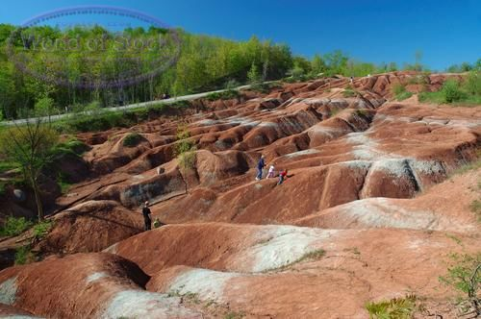
Συστήματα Αποστράγγισης
Από ποιους παράγοντες εξαρτάται η ποικιλότητα των ποτάμιων δικτύων αποστράγγισης;
Ποσότητα κατακρημνίσεων
Ένταση -»-
Κατανομή -»-
Φύση του επιφανειακού υλικού
Κλίση των πρανών
BADLANDS

Slide 7
Γεωμετρικοί τύποι αυλάκων
Υπάρχουν τρεις γεωμετρικοί τύποι αυλακών.
1.Ο ευθύς τύπος αύλακας. Ο τύπος αυτός είναι σπάνιος. Στον τύπο αυτόν η κοίτη παραμένει ευθύγραμμη σε ικανή απόσταση που η απόσταση αυτή κατά κανόνα δεν ξεπερνά το 10πλάσιο του πλάτους της κοίτης. Παρά ταύτα το βαθύτερο τμήμα της κοίτης συχνά ακολουθεί ελικοειδή διαδρομή προσεγγίζοντας διαδοχικά πότε τη μια και πότε την άλλη πλευρά της όχθης, αποθέτοντας αντιστοίχως μεταφερόμενο υλικό.
2.Ο δικτυωτός τύπος αύλακας . Η κύρια κοίτη συνίσταται από δυο ή περισσότερες επιμέρους κοίτες εκατέρωθεν αλλουβιακών νησίδων. Οι αλλουβιακές νησίδες συνίστανται από το πιο χονδρό υλικό για τη συγκεκριμένη θέση της νησίδας που δεν μπορεί να μεταφερθεί παραπέρα από το ρεύμα.
Ο δικτυωτός τύπος αύλακας ευνοείται από μεγάλες κλίσεις, από άφθονο υλικό με ευρύ φάσμα κοκκομετρικού μεγέθους και από ευκολοδιάβρωτες όχθες. Με βάση το υλικό της κοίτης ο δικτυωτός τύπος μπορεί να είναι κροκαλούχος ή αμμούχος .
3. Ο μαιανδρικός τύπος αύλακας. Η αύλακα χαρακτηρίζεται από κυμάτωση αξιοσημείωτης συμμετρίας. Ο σχηματισμός μαιανδρικής κοίτης ευνοείται από μικρές κλίσεις και το φορτίο του ρεύματος είναι κυρίως πηλός και άργιλος και κατά δεύτερο λόγο άμμος. Η ταχύτητα είναι εντελώς χαμηλή κατά μήκος της κοίτης και των τοιχωμάτων της αύλακας, όπου υπάρχει και η μεγίστη αντίσταση στη ροή λόγω τριβής.

Slide 8
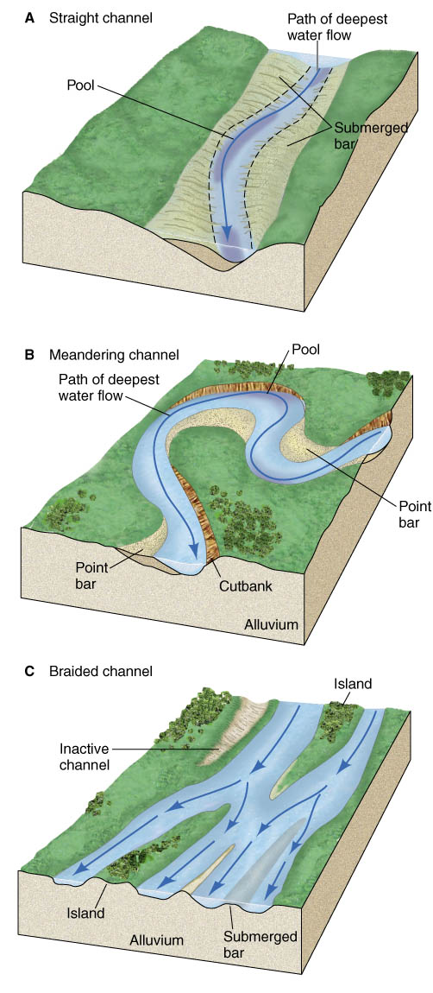

Slide 9
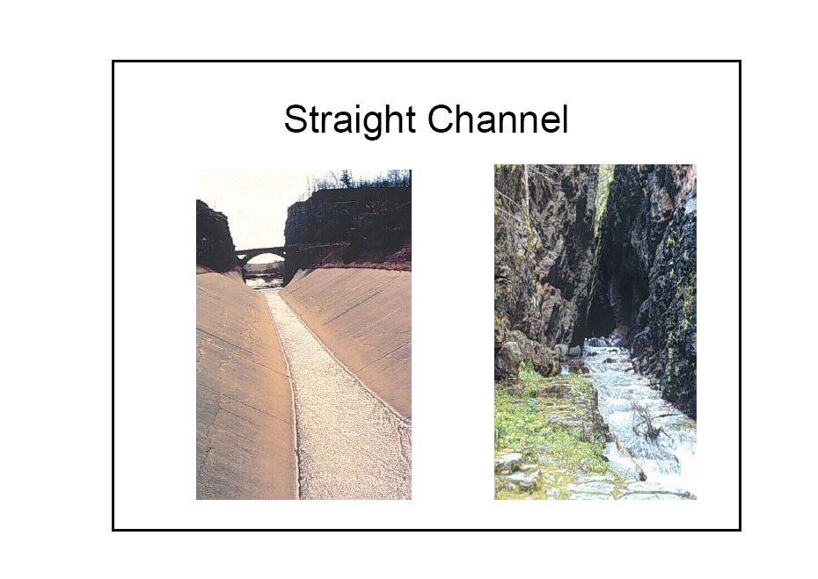
Ευθύγραμμος τύπος αύλακας

Slide 10
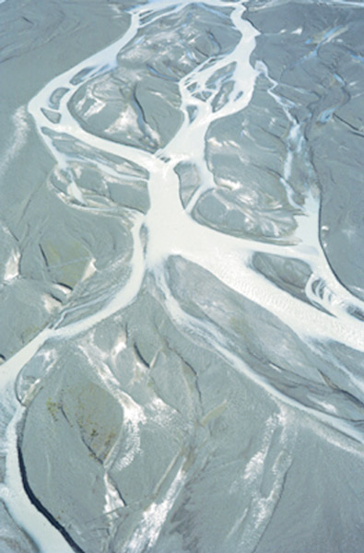
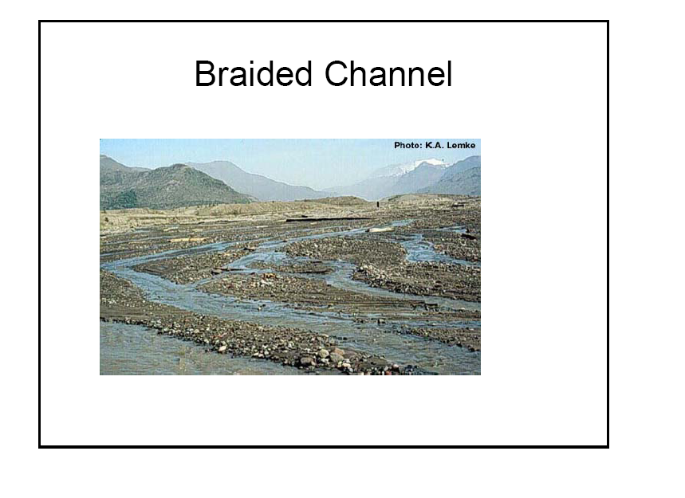
Δικτυωτός τύπος αύλακας
Αλλουβιακή νησίδα ή αλλουβιακός φραγμός
Αλλουβιακή νησίδα

Slide 11
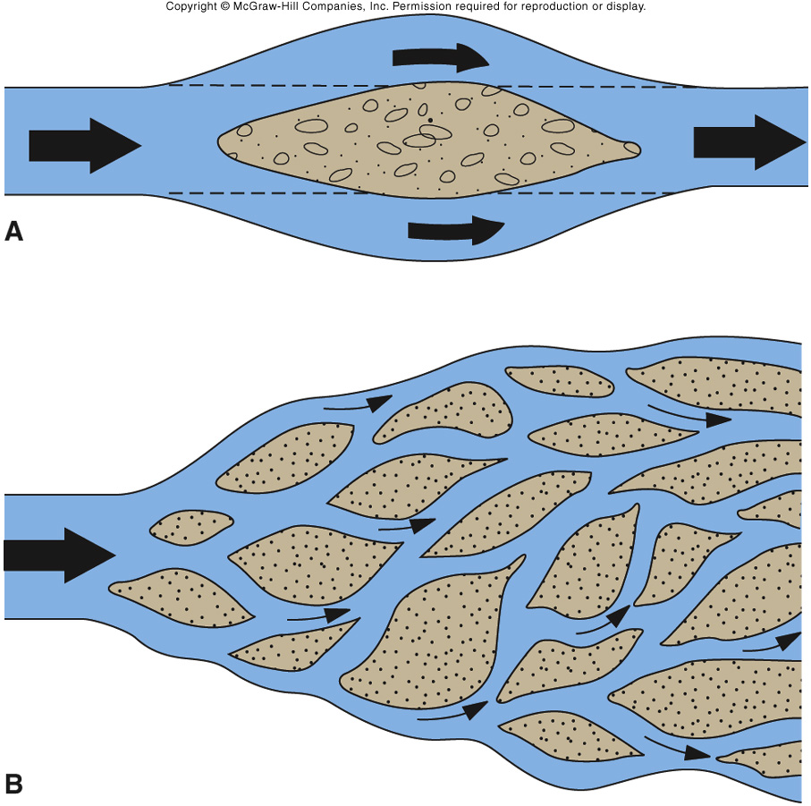
Δικτυωτός ποταμός
Μερικές φορές σ΄ ένα ρεύμα παρέχεται χονδρόκοκκο και χαλαρό υλικό σε μεγάλη ποσότητα από τους παραποτάμους του και από την επιφανειακή ροή που δρα στους γειτονικούς λόφους. Η ποσότητα αυτή εάν είναι μεγαλύτερη από αυτήν που μπορεί να μεταφέρει το ρεύμα, τότε το πλεονάζον φορτίο θα αποτεθεί σε όλη την έκταση της κοίτης τους ρεύματος με αποτέλεσμα να την προσχώσει (=ισοπέδωση προς τα πάνω). Ένα ρεύμα στο οποίο βρίσκεται σε πρόοδο η παραπάνω διαδικασία (δηλαδή η πρόσχωση) θα έχει μια κοίτη ευρεία και αβαθή. Η παραπάνω πρόσχωση (=απόθεση) θα σχηματίζει επιμήκεις στενούς φραγμούς από άμμο και χαλίκι, οι οποίοι τείνουν να διαιρέσουν τη ροή σε δύο ή περισσότερες ρευματικές γραμμές. Το ρεύμα διαιρείται και επανασυνδέεται με έναν τρόπο που θυμίζει πλεξιδωτά σχοινιά και ονομάζεται πλεξιδωτός ή δικτυωτός ποταμός.
Αυτή η περίπτωση πρόσχωσης είναι η πιο κοινή στα ρευματικά κανάλια και είναι συνδυασμός ξηρού κλίματος και ορεινού αναγλύφου διότι οι άγονες περιοχές όταν διαβρώνονται από τα ρέοντα ύδατα σφοδρών βροχοπτώσεων, απορρίπτουν μεγάλες ποσότητες χονδρόκοκκων θραυσμάτων. Πλημμύρες σε ορεινές κοιλάδες (φαράγγια) χαρακτηρίζονται από μεγάλη αναλογία χονδρόκοκκου υλικού. Το υλικό αυτό μεταφέρεται στο κατάντη της κοιλάδας πάνω σε μεγάλες κλίσεις.
Φραγμός(braided bar)

Slide 12
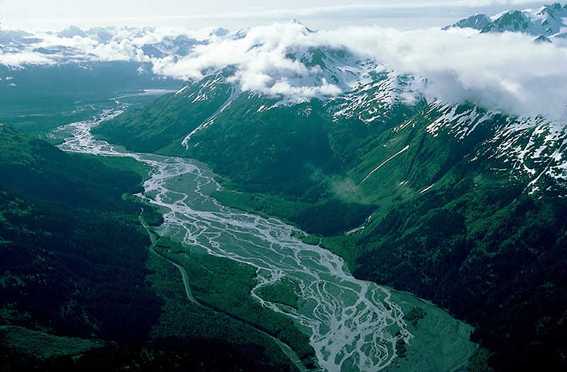
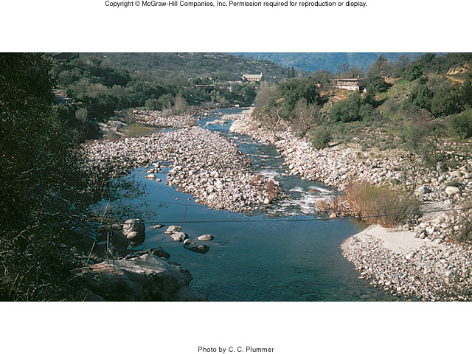
Alaskan River – Δικτυωτός ποταμός
(Braided stream)
Φραγμός χαλίκων

Slide 13
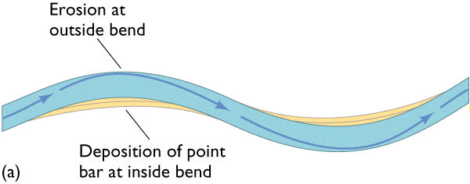
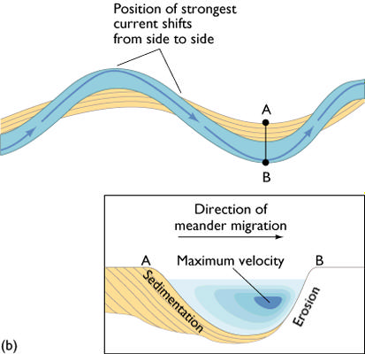
Φραγμοί: αμμώδεις και χαλικώδεις αποθέσεις.
Ακραίοι φραγμοί : φραγμοί που σχηματίζονται πάνω στην εσωτερική πλευρά τον μαιάνδρων, όπου το νερό χάνει ταχύτητα και ικανότητα

Slide 14
Μαίανδρος
Με την πάροδο του χρόνου, οι μαίανδροι μεταναστεύουν αργά στη κοιλάδα.
Κατά μήκος της εσωτερικής πλευράς κάθε ενός μαιανδρικού βρόχου, όπου το νερό είναι ρηχό και η ταχύτητα είναι χαμηλή, χονδρόκοκκο ίζημα αποτίθεται για να σχηματίσει έναν ακραίο φραγμό.
Οπουδήποτε το κατάντη ρευματικό τμήμα ενός μαιάνδρου που διανοίγεται μέσα σε αμμώδες ίζημα, συναντήσει ένα ολιγότερο επιρρεπές στη διάβρωση ίζημα, όπως η άργιλος, η μετανάστευση του μπορεί να βραδύνει.
Συγχρόνως, ο επόμενος μαίανδρος στα ανάντη, μεταναστεύει πολύ πιο γρήγορα, και ίσως διασταυρώσει τον ασθενέστερα κινούμενο μαίανδρο.
Οι μαίανδροι αποκόπτονται.
Ο μαίανδρος που αποκόπτεται μετατρέπεται σε μια καμπύλη ημισελινοειδή λίμνη.

Slide 15
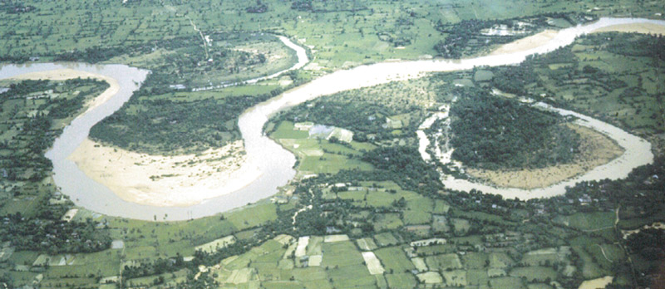
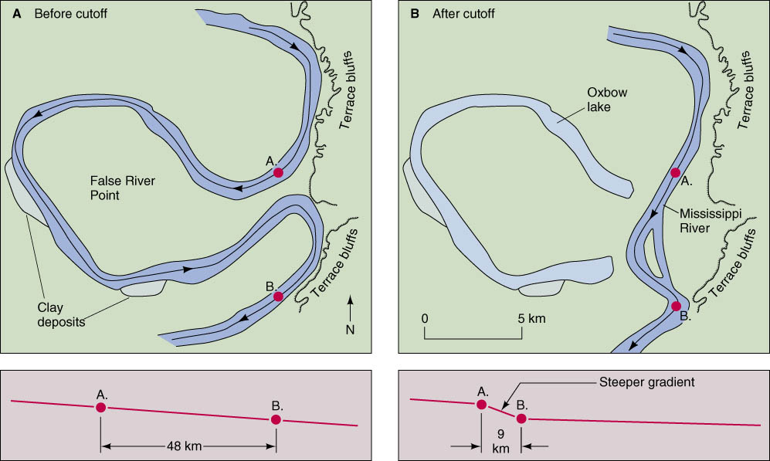
Αποκοπή μαιάνδρου
Ημισεληνοειδείς Λίμνες
Μαίανδρος στα ανάντη κινείται πιο γρήγορα
Ακραίος φραγμός
Ένας μαιανδρικός ποταμός πλησίον της Πνόμ Πέν Καμπότζης ρέει σε καλλιεργούμενα πεδία του παρελθόντος τα οποία καλύπτουν τη λεκάνη πλημμύρων του ποταμού. Οι ακραίοι φραγμοί με το ανοικτό χρώμα αποτελούνται από χαλικώδεις ποτάμιες αποθέσεις και απαντούν στην αντίθετη πλευρά από αυτή των εξωτερικών τμημάτων των μαιανδρικών καμπών Δυο ημισεληνοειδείς λίμνες, προϊόντα αποκοπής στο παρελθόν μαιανδρικών βρόχων, βρίσκονται πλησίον της παρούσας αύλακας
άργιλος
Το κατάντη
τμήμα του
Μαιάνδρου.
Η αποκοπή μαιάνδρου οδηγεί τοπικά σε αλλαγή της κλίσης του ρεύματος και καθιστά την κοίτη πιο απότομη.

Slide 16
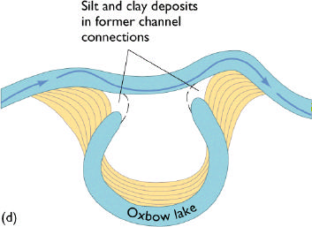
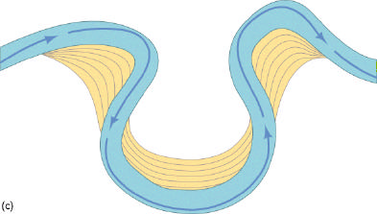
Μαιανδρικά ρεύματα
Οι ακραίοι φραγμοί αποτίθενται στην εσωτερική πλευρά των μαιάνδρων ενώ διάβρωση συμβαίνει στην εξωτερική πλευρά. Με αποτέλεσμα οι μαίανδροι να μεταναστεύουν. Το τελικό αποτέλεσμα είναι να απονεκρωθεί η αύλακα του ποταμού και να σχηματιστεί μια ημισεληνοειδή λίμνη

Slide 17
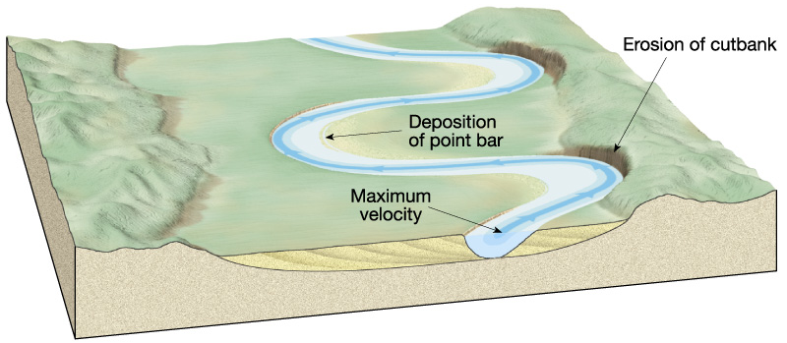
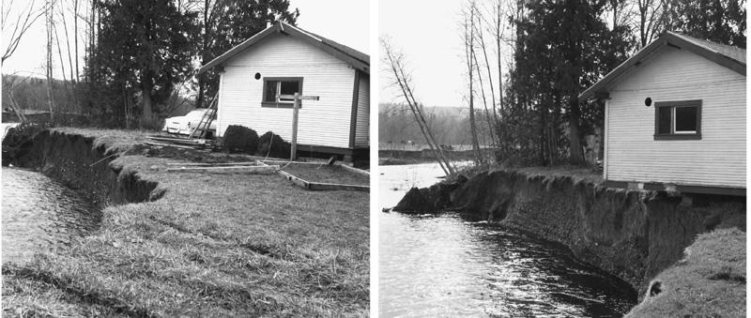
Διάβρωση της εξωτερικής όχθης ενός μαιανδρικού ρεύματος
Ακραίος φραγμός
Διάβρωση της κοίλης ή
εξωτερικής πλευράς
Μέγιστη ταχύτητα

Slide 18
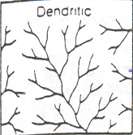
Τύποι υδρογραφικών δικτύων
Τα ποτάμια και οι παραπόταμοι τους παράγουν αναγνωρίσιμα πρότυπα, όταν παρατηρούνται από ψηλά ή από αεροφωτογραφίες ή από χάρτες. Τα πρότυπα αυτά απεικονίζουν το σχέδιο αποστράγγισης της λεκάνης του ποταμού. Αυτά τα σχέδια αποστράγγισης είναι τα λεγόμενα υδρογραφικά δίκτυα. Τα δίκτυα αυτά διακρίνονται σε ορισμένους τύπους που είναι οι ακόλουθοι:
1. Δενδριτικός, 2. Κλιμακωτός ή δικτυωτός, 3. Ορθογώνιος τύπος, 4. Δακτυλιοειδής,
5. Ακτινωτός, 6. Κεντρομόλος, 7. Παράλληλος, 8. Ακαθόριστος
  1. Δενδριτικός: Ακανόνιστες διακλαδώσεις που συνδέουν τους παραπόταμους με τον κύριο ποταμό. Οι διακλαδώσεις αυτές έχουν διάφορες διευθύνσεις και σχηματίζουν οξείες γωνίες με τον ποταμό. Ο τύπος αυτός αναπτύσσεται σε πετρώματα που δείχνουν τον ίδιο βαθμό αντίστασης στη διάβρωση και δεν εξαρτάται από οποιαδήποτε τεκτονική δομή .Απαντά σε σχεδόν οριζόντια ιζηματογενή πετρώματα ή σε περιοχές εκτεταμένων εκρηξιγενών πετρωμάτων. Ο τύπος αυτός, όχι συχνά, απαντά σε πτυχωμένα ή μεταμορφωμένα πετρώματα, ειδικά όταν τέμνουν προϋπάρχοντες γεωλογικούς σχηματισμούς.

Slide 19
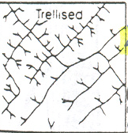
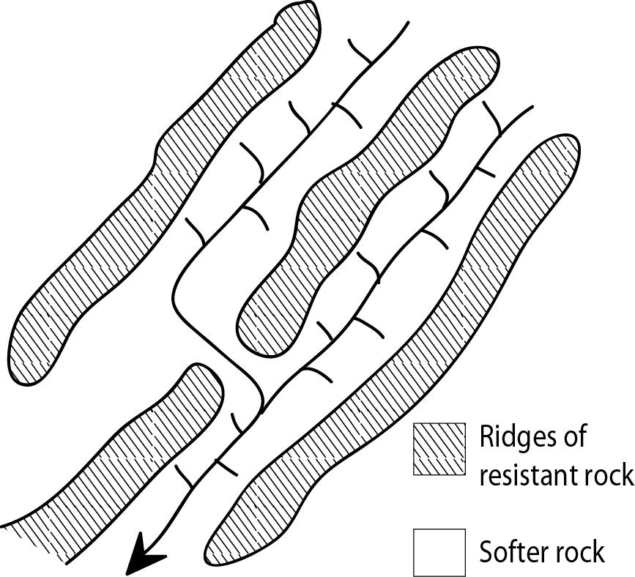
2. Κλιμακωτός ή δικτυωτός τύπος:
Σύστημα σχεδόν παράλληλων ποταμών που κινούνται ή κατά μήκος της διευθύνσεως των στρωμάτων ή μεταξύ παραλλήλων πρόσφατων γεωμορφών που προκύπτουν από τις αποθέσεις του άνεμου ή των παγετώνων. Οι παραπόταμοι συναντούν σε ορθές γωνίες τους ποταμούς ενώ οι ίδιοι οι παραπόταμοι τέμνονται από δευτερεύοντες κλάδους που όμως είναι παράλληλοι προς τα ποτάμια.
Ένας ιδιαίτερος κλιμακωτός τύπος είναι ο ρηγματογενής κλιμακωτός τύπος. Αναπτύσσεται σε περιοχές με εναλλασσόμενες ζώνες ανθεκτικών και χαλαρών πετρωμάτων που έχουν σχηματιστεί από μια σειρά από παράλληλα ρήγματα.

Slide 20
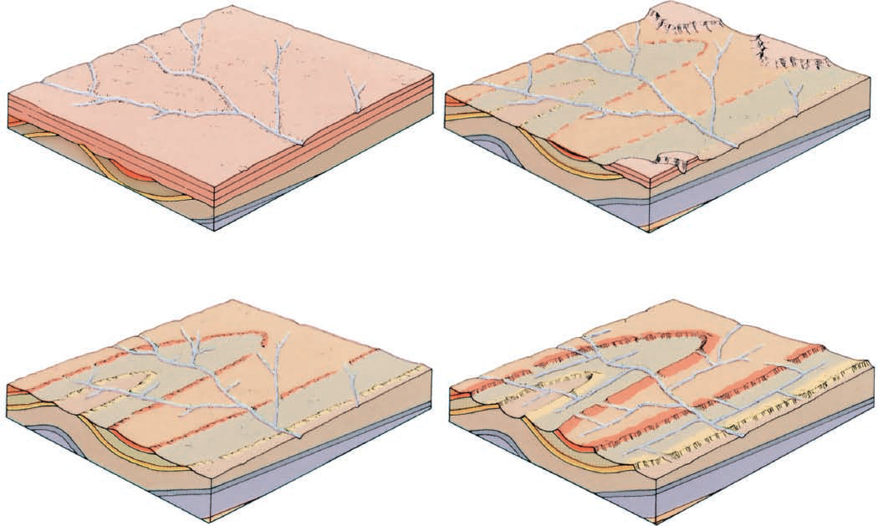
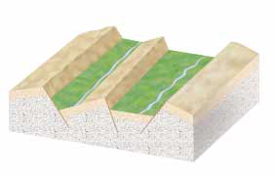
Δενδριτικό σύστημα σε πτυχωμένα στρώματα
Ρηγματογενής κλιμακωτός τύπος

Slide 21
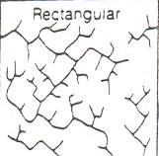
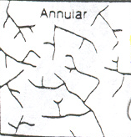
3. Ορθογώνιος τύπος:
Τα ρεύματα ρέουν κατά μήκος ρηγματωμένων ζωνών ή διακλάσεων που τέμνονται σε ορθές γωνίες.
Η διεύθυνση και η κλίση των στρωμάτων είναι μικρότερης σημασίας ενώ τα συστήματα των διακλάσεων ή των ρηγμάτων ασκούν τον έλεγχο στον τρόπο της αποστράγγισης.
4. Δακτυλιοειδής τύπος:
Αναπτύσσεται πάνω σε δόμο, στον οποίο οι προκαθορισμένοι ποταμοί έχουν απομακρύνει τα πιο ανθεκτικά πετρώματα κοντά στην κορυφή του. Έτσι επιτρέπουν στα ακόλουθα ρεύματα να ακολουθούν μια καμπύλη πορεία κατά μήκος των ασθενέστερων πετρωμάτων που βρίσκονται χαμηλότερα. Αντίθετα ρεύματα ρέουν προς τα ακόλουθα ρεύματα κατά μήκος των εκτιθέμενων επιφανειών του διαβρωμένου εσωτερικού μετώπου του δόμου.

Slide 22
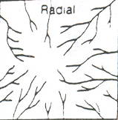
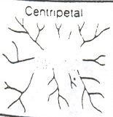
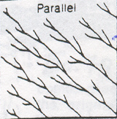
5. Ακτινωτός τύπος:
Απαντά σε δόμο που αποτελείται από ομογενές υλικό και όπου προκαθορισμένοι ποταμοί κινούνται προς τα κάτω κατά μήκος των πρανών του δόμου. Επίσης απαντά σε ηφαιστειακό κώνο όπου προκαθορισμένοι ποταμοί ξεκινούν από το υψηλότερο κεντρικό σημείο του κώνου και οδεύουν προς τη βάση του κώνου με ακτινωτό τρόπο.
6. Κεντρομόλος τύπος:
Τα ρεύματα ρέουν προς μια ταπείνωση της επιφάνειας από έναν αριθμό διευθύνσεων. Εμφανίζονται σε κρατήρα ή καλδέρα ηφαιστείου.
7. Παράλληλος τύπος
Μια σειρά από μικρά ρεύματα μπορούν να αναπτυχθούν το ένα παράλληλα με το άλλο σε περιοχές με την ίδια κλίση. Ένας παράλληλος τύπος είναι ο πρώτος τύπος που θα αναπτυχθεί σε μια προσφάτως εκτιθέμενη απότομη πλαγιά.

Slide 23
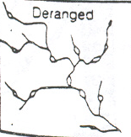
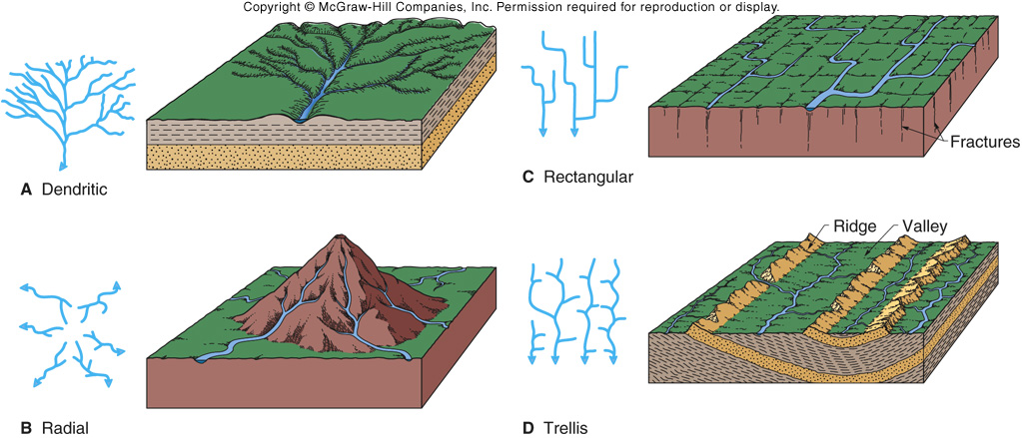
8. Ο ακαθόριστος τύπος:
Σε πεδινές περιοχές ή σε περιοχές με μεγάλο ιζηματογενές φορτίο, το υδρογραφικό δίκτυο είναι παραμορφωμένο, ανώμαλο και ακαθόριστο.

Slide 24
ΤΑ ΡΕΥΜΑΤΑ ΚΑΙ Η ΔΟΜΗ ΤΟΥΣ
Προκαθορισμένοι ποταμοί: Τα ρεύματα που ακολουθούν την αρχική κλίση της περιοχής (δηλαδή η πορεία τους καθορίζεται από την αρχική κλίση της περιοχής).
Ακόλουθα ρεύματα: περιοχή κρυσταλλικής αδυναμίας, συχνά κατά μήκος της διεύθυνσης (παράταξης) των στρωμάτων που εκτίθενται. Μπορούν να συναντούν τους προκαθορισμένους ποταμούς σε ορθές γωνίες.
Αντίθετα ρεύματα: Είναι παραπόταμοι ακολούθων ρευμάτων και γενικά ρέουν σε αντίθετη διεύθυνση από αυτήν του προκαθορισμένου ποταμού. Τυπικά, τα ρεύματα αυτά είναι πιο μικρά σε μέγεθος από την πλειοψηφία των προκαθορισμένων ή των ακολούθων ποταμών.
Σύμφωνα ρεύματα: Ρέουν στην ίδια διεύθυνση με τον προκαθορισμένο ποταμό απλά αναπτύσσονται σε ένα επίπεδο διαφορετικής κλίσης από αυτό του προκαθορισμένου ποταμού.
Προϋπάρχοντα ρεύματα: Είναι αυτό που έχει διατηρήσει το δικό του ουσιώδες πρότυπο παρόλο που η χέρσος μπορεί να ανυψωθεί κατά μήκος της διεύθυνσης της ροής του. Άρα το ρεύμα είναι ικανό να διαβρώσει τη χέρσο με τον ίδιο ρυθμό που αυτή ανυψώθηκε κατά μήκος της ροής του.
Επιγενετικά ρεύματα: Είναι αυτά που άρχισαν τη διαβρωτική τους προσπάθεια πάνω σε ένα συγκεκριμένο είδος πετρώματος, δομής και επιφάνειας. Στη συνέχεια το ρεύμα και οι παραπόταμοί του επαναπαύονται τώρα πάνω σε ένα στρωματογραφικό περιβάλλον πολύ διαφορετικό από αυτό που σχηματίστηκαν. Η νέα αυτή επιφάνεια είναι σε ασυμφωνία με αυτήν στην οποία σχηματίστηκε για πρώτη φορά το ρεύμα.

Slide 25
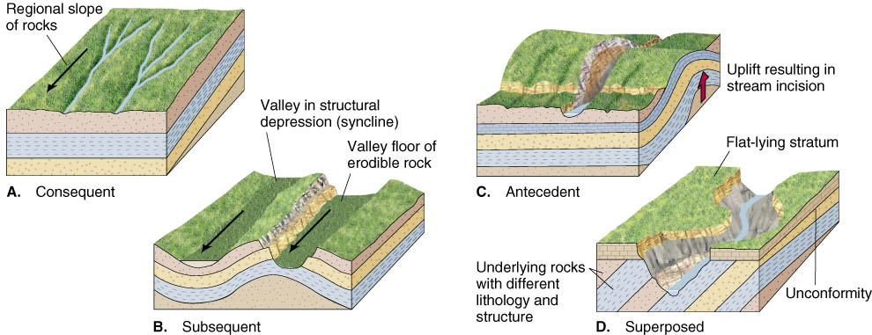
Προϋπάρχων ρεύμα
Προκαθορισμένο ρεύμα
Επιγενετικό ρεύμα
Ακόλουθο ρεύμα

Slide 26
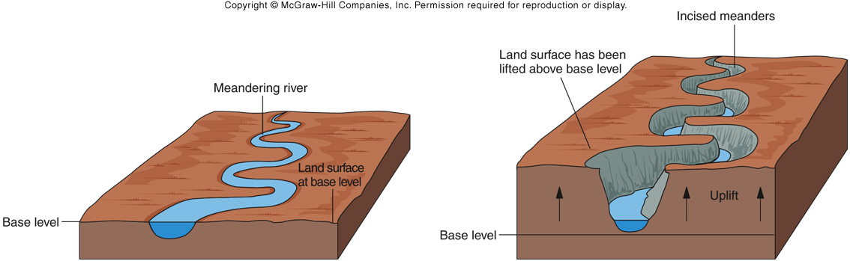
Εγκιβωτισμένος μαίανδρος

Slide 27
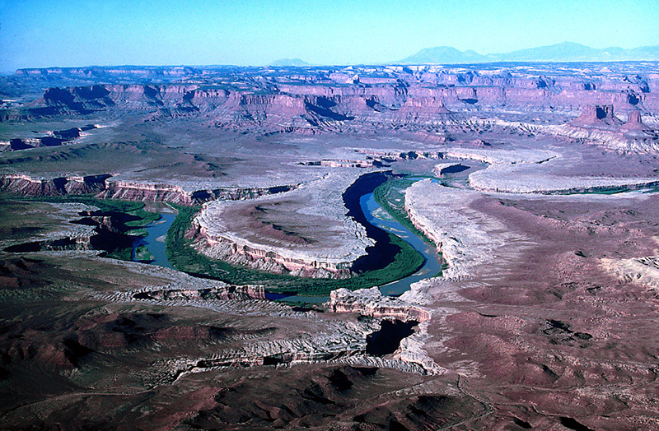
Εγκιβωτισμένος μαίανδρος(Incised meander)
Σχηματίζεται όταν υπάρξει μια πτώση στο βασικό επίπεδο οπότε ο μαίανδρος θα εδραιωθεί

Slide 28
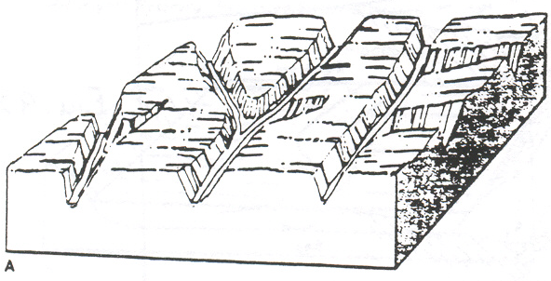
Ο Γεωμορφικός κύκλος
(Διατυπώθηκε από τον Davis&ερμηνεύει την εξέλιξη μιας περιοχής)
Μια περιοχή που έχει ανυψωθεί πρόσφατα προσβάλλεται από τα μέσα της αποσάθρωσης και της διάβρωσης και κατά τη διάρκεια μιας μεγάλης χρονικής περιόδου η ξηρά απογυμνώνεται και επιπεδοποιείται για να γίνει μια χαμηλότερη επιφάνεια σχεδόν ισοπεδωμένη. Η διαδικασία αυτή λαμβάνει χώρα σε διάφορα στάδια τα οποία είναι τα εξής:
Αρχικό στάδιο
Στάδιο της νεότητας
Στάδιο της ωριμότητας
Στάδιο γήρατος
Αρχικό στάδιο:
-Δεν παράγει σημαντικά ρεύματα.
-Η ξηρά δέχεται σε μικρό ποσοστό τη δράση της διάβρωσης και της αποσάθρωσης, δηλαδή, έχουμε ένα τοπίο που περιμένει ν’ αρχίσει η διάβρωσή του.

Slide 29
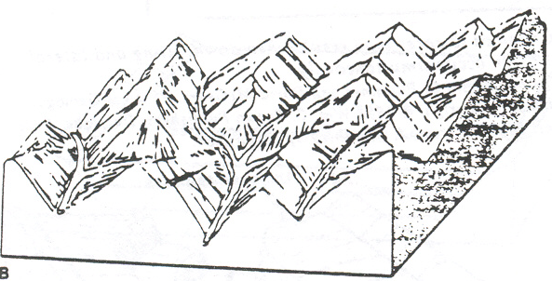
Στάδιο νεότητας: (κοντά στις πηγές του ρεύματος)
Τα δίκτυο αποστράγγισης δεν έχει ακόμα πλήρως εγκαθιδρυθεί. .
Ανάπτυξη προκαθορισμένων ρευμάτων και η έναρξη δημιουργίας ακόλουθων ρευμάτων .
Τα ρεύματα είναι «μη εξισορροπημένα» και χαρακτηρίζονται από μεγάλες ταχύτητες ροής .
Το στάδιο αυτό εκφράζει μια περίοδο φοβερής κατακόρυφης διάβρωσης με ευρείες, σχεδόν επίπεδες μεσοποτάμιες περιοχές, ελάχιστα τεμαχισμένες που διαχωρίζουν γειτονικά ρεύματα. Αυτό έχει ως αποτέλεσμα οι πλευρές τους να διαβρώνονται από τα ρέοντα ύδατα, χωρίς ωστόσο να παράγονται πεδιάδες πλημμύρας. Έτσι η πορεία των ρευμάτων σημαδεύεται από καταρράκτες και από κλιμακωτή ροή.
Οι κοιλάδες που δημιουργούνται έχουν σχήμα V αφού η πλευρική διάβρωση είχε ελάχιστη ευκαιρία να παράγει μια πεδιάδα πλημμύρας

Slide 30
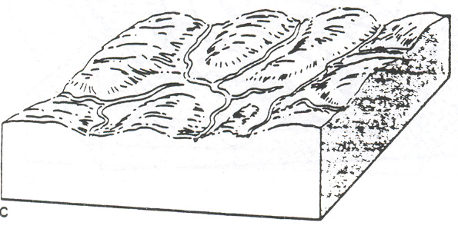
Στάδιο ωριμότητας: (Στο μέσο τμήμα του ρεύματος)
-Τα ρεύματα γίνονται «εξισορροπημένα».
-Διεύρυνση της ποτάμιας κοιλάδας σε σχήμα U και σχηματισμός σημαντικής πεδιάδας πλημμύρας (επειδή τα βασικά ρεύματα συνεχίζουν να διαβρώνουν προς το κατάντη τους και το ρεύμα μεταναστεύει σε συνδυασμό με τη σημαντική διάβρωση των ρεόντων υδάτων επί των πλευρών των κοιλάδων).
-Οι καταρράκτες και η κλιμακωτή ροή έχουν από καιρό εξαφανιστεί. -Τα ρεύματα κινούνται ως μαίανδροι μέσα στην πεδιάδα πλημμύρας. Οι παραπόταμοι έχουν αποκτήσει το μέγιστο μήκος τους.
-Οι μεσοποτάμιες περιοχές έχουν τεμαχιστεί ισχυρά.
-Ευδιάκριτοι υδροκρίτες.

Slide 31
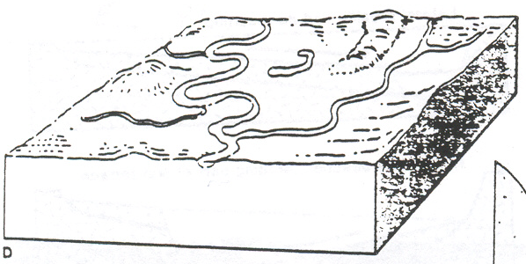
Στάδιο γήρατος: (Προς τη θάλασσα)
-Το τοπίο έχει μειωθεί στο βασικό επίπεδο.
-Οι παραπόταμοι συγχωνεύονται και αυτοί είναι περισσότεροι στον αριθμό απ’ ότι στο στάδιο της νεότητας και σαφώς λιγότεροι από το στάδιο της ωριμότητας.
-Τα ελάχιστα κύρια ρεύματα ακολουθούν μαιανδρική διαδρομή κατά μήκος του ανοικτού πεδίου σε σχεδόν ασήμαντες κοιλάδες (Το προφίλ των κοιλάδων γίνεται ευρύ, ανοικτό, με ασθενείς κλίσεις που εκτείνονται μέχρι τις μεσοποτάμιες περιοχές [αυτό προκύπτει από σημαντική διάβρωση των κλιτύων (πλευρών) της κοιλάδας με τα ρέοντα ύδατα].
-Τα ρεύματα έχουν γίνει «εξισορροπημένα».
-Οι μεσοποτάμιες περιοχές έχουν μειωθεί σημαντικά σε ύψος και οι υδροκρίτες δεν είναι τόσο ευδιάκριτοι όπως στο στάδιο της ωριμότητας.
-Λίμνες και έλη δυνατόν να υπάρχουν αλλά βρίσκονται στις προσχωσιγενείς πεδιάδες και όχι στις μεσοποτάμιες περιοχές όπως συμβαίνει στο στάδιο της νεότητας.

Slide 32
Πανεπίπεδο: Το τελικό προϊόν του γεωμορφικού κύκλου είναι ένα επίπεδο με σχεδόν ασήμαντο ανάγλυφο κοντά στο βασικό επίπεδο.
Αναγέννηση ή ανανέωση: Κατά τον Davis ολόκληρος ο προαναφερθείς κύκλος μπορεί να επαναληφθεί εάν η ξηρά ανυψωθεί ή με τη συμπλήρωση του σταδίου γήρατος ή σε κάποιον χρόνο μέσα στο γεωμορφικό κύκλο. Η διαδικασία αυτή ονομάζεται αναγέννηση ή ανανέωση και αυτή δικαιολογεί την ανεύρεση ενός αριθμού από υπολείμματα πανεπιπέδων, ειδικά σε όρη και λοφώδη πεδία.

Slide 33
Τα ρεύματα και οι κοιλάδες τους.
Κατακόρυφη διάβρωση : H διαδικασία της κατακόρυφης εκβάθυνσης της κοίτης του ρεύματος με τη διάβρωση. Οδηγεί από μια στενή αυλάκωση σε μια ευρύτερη κοιλάδα σχήματος V. Το κατώτερο όριο της διάβρωσης αυτής είναι το βασικό επίπεδο. Η κατακόρυφη διάβρωση έχει ως δείκτες τους καταρράκτες και τις κλιμακώσεις . Το περισσότερο υλικό που κινείται σε αυτού του σχήματος την κοιλάδα προέρχεται από κατολισθήσεις των πρανών της και από υδροστρωματοροή.
Οπισθοδρομούσα διάβρωση: Όταν οι ποταμοί διαβρώνουν την επιφάνεια προς τα ανάντη παρά στα κατάντη. Οδηγεί συχνά στο φαινόμενο της πειρατείας.
Πλευρική διάβρωση: Όταν ένα ρεύμα προσεγγίζει τη συνθήκη του ρεύματος απλής ροής τότε δαπανά το μεγαλύτερο μέρος της ενέργειας να κινείται από τη μια πλευρά στην άλλη και να προσκρούει πάνω σε αυτές με αποτέλεσμα να της υποσκάπτει . Η διαδικασία αυτή του ρεύματος καλείται πλευρική διάβρωση. Το αποτέλεσμα της πλευρικής διάβρωσης είναι ο σχηματισμός μιας πεδιάδας πλημμύρων και η διεύρυνση της κοιλάδας σε ένα σχήμα ανοικτό U. To ρεύμα εξελίσσεται σε ένα μαιανδρικό ρεύμα.

Slide 34
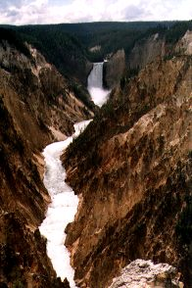
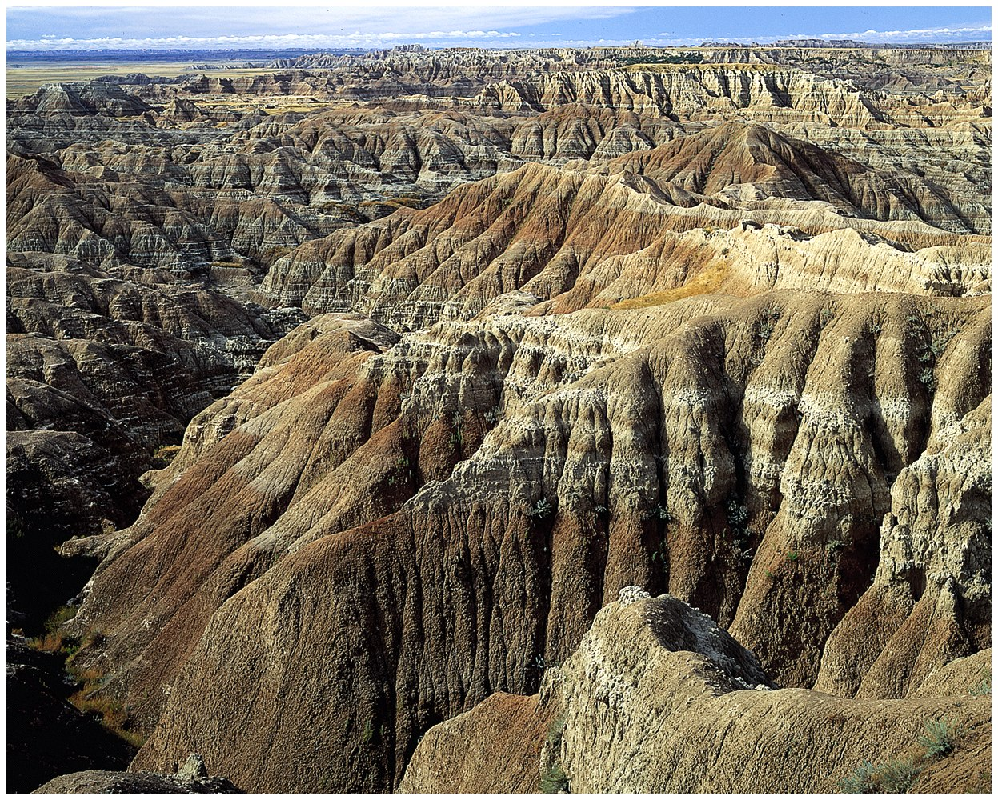
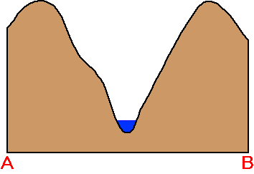
Τα ρεύματα συχνά διαβρώνουν εδάφη και μαλακά ιζηματογενή πετρώματα (π.χ. σχιστές άργιλοι) με οπισθοδρομούσα διάβρωση
Οπισθοδρομούσα διάβρωση: Όταν οι ποταμοί διαβρώνουν την επιφάνεια προς τα ανάντη παρά στα κατάντη.
Μεγαλύτερα υψόμετρα
Απότομες κλίσεις
Κοιλάδες σχήματος V

Slide 35
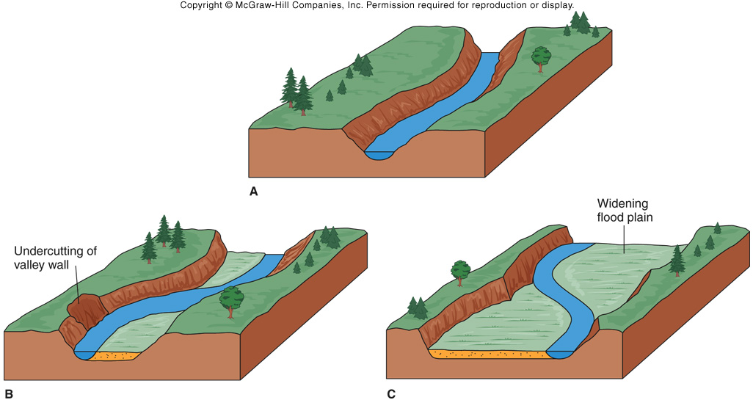
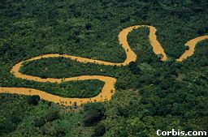
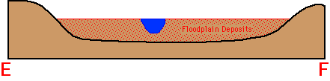
Μικρή ή καθόλου κλίση
Μαίανδροι
Πλατιές κοιλάδες
Πλημμυρικές πεδιάδες
Πλευρική διάβρωση με υπόσκαψη

Slide 36
ΧΑΡΑΚΤΗΡΙΣΤΙΚΑ ΤΗΣ ΡΕΥΜΑΤΙΚΗΣ ΔΙΑΒΡΩΣΗΣ ΚΑΙ ΑΠΟΘΕΣΗΣ
Ποτάμια σύλληψη ή ποτάμια πειρατεία: Η διαδικασία κάτω από την οποία ένας ποταμός διαρρηγνύει τον υδροκρίτη μέσα από μια εντατική οπισθοχωρούσα διάβρωση και παίρνει μακριά το νερό από γειτονικές λεκάνες αποστράγγισης.
Υδάτινη προσπέλαση: Η διαδικασία της ποτάμιας σύλληψης οδηγεί στο σχηματισμό μιας διάνοιξης διαμέσου του υδροκρίτη «αποκεφαλίζοντας» έναν από τους ποταμούς της γειτονικής ποτάμιας λεκάνης. Ο αποκεφαλισθείς ποταμός αφού στερήθηκε της μέγιστης ποσότητας νερού έχει σμικρυνθεί το μέγεθός του και δεν είναι πλέον ανάλογο της κοιλάδας μέσα στην οποία έρεε. Ο ποταμός αυτός ονομάζεται ασυμβίβαστος. Στην περίπτωση που ο ποταμός αυτός έχει πάρα πολύ μικρό μέγεθος, τότε καλείται ατροφικός.
Κοίλωμα προσπέλασης: Όταν μια υδάτινη προσπέλαση στερηθεί του νερού εξαιτίας του αποκεφαλισμού του ποταμού ή λόγω τεκτονικής μετατόπισης τότε αυτή ονομάζεται κοίλωμα προσπέλασης.

Slide 37
Αναβαθμίδα(ταράτσα) ποταμού
Όταν συμβεί ανύψωση ενός ρεύματος με καλά ανεπτυγμένη κοιλάδα πλημμύρας, τότε το ποτάμι αναγεννάται και επανασκάπτει την κοίτη του (κατακόρυφη διάβρωση).Τα υπολείμματα της επιφάνειας της πεδιάδας πλημμύρας θα εγκαταλειφθούν και παίρνουν τη μορφή μιας σχετικά επίπεδης αναβαθμίδας (ταράτσα). Όταν οι αναβαθμίδες καλύπτονται από σημαντικό πάχος ιζημάτων τότε έχουμε τις αλλουβιακές αναβαθμίδες. Στην περίπτωση που οι αναβαθμίδες αυτές καλύπτονται από μικρό ή καθόλου πάχος ιζημάτων τότε έχουμε τις πετρώδεις αναβαθμίδες.
Εάν οι αναβαθμίδες εκατέρωθεν του ποταμού σε οποιοδήποτε σημείο του βρίσκονται σε υψομετρική αντιστοιχία τότε αυτές ονομάζονται κυκλικές αναβαθμίδες. Στις περιπτώσεις αυτές η εκβάθυνση γίνεται μετά την πλευρική διάβρωση.
Στην περίπτωση που οι αναβαθμίδες έχουν ταυτόχρονη εκβάθυνση και πλευρική διάβρωση χωρίς να παρατηρούμε υψομετρική αντιστοιχία τότε ονομάζονται μη κυκλικές αναβαθμίδες.

Slide 38
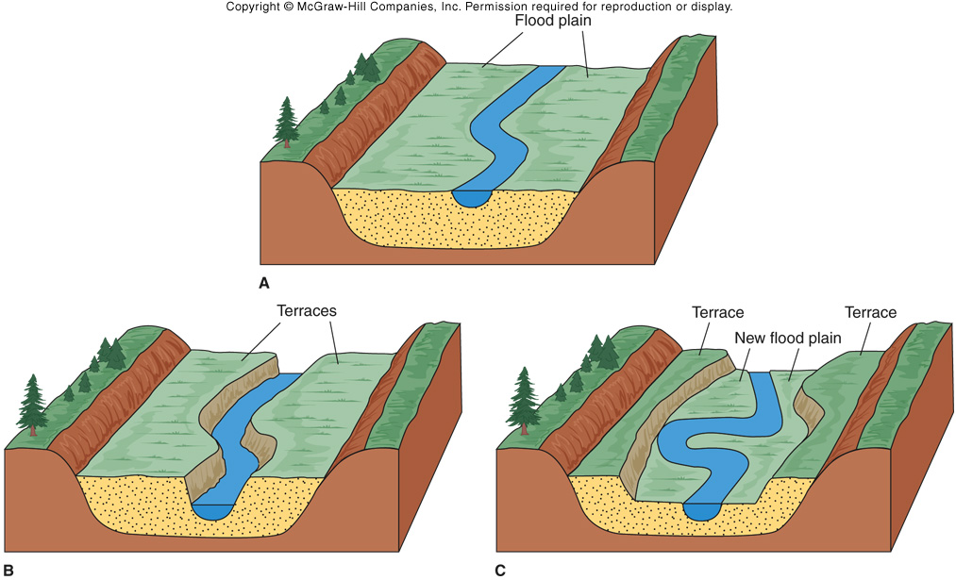
Κυκλικές αναβαθμίδες

Slide 39
Αλλουβιακό ριπίδιο
Αλλουβιακό ριπίδιο: Όταν μια ορεινή κοιλάδα (=φαράγγι) αναδύεται πάνω σε ένα χαμηλό πεδίο ασθενούς κλίσης, θα συμβεί ισοπέδωση προς τα πάνω (πρόσχωση, απόθεση).
Επειδή το ρεύμα δεν είναι ικανό να μεταφέρει το φορτίο του πάνω σε μια απότομα μειούμενη κλίση, αποθέτει - απλώνει το πρόσθετο φορτίο του πάνω σ’ έναν κώνο χαμηλό, ελαφρώς καμπύλο προς τα πάνω με αύξηση της κλίσης του προς μια κορυφή που βρίσκεται στην έξοδο του φαραγγιού που διασχίζει το ρεύμα.
Στα εξωτερικά κράσπεδα του ριπιδίου η κλίση περνά με έναν τρόπο ανεπαίσθητο σε ένα πιο οριζόντιο πεδίο. Το μέγεθος των τεμαχίων στην κορυφή του ριπιδίου είναι μέγιστο, όπου αποτίθεται υλικό κυρίως σε μέγεθος ογκολίθου(>256mm). Το κοκκομετρικό μέγεθος των υλικών μειώνεται προς τη βάση του ριπιδίου.
Σε κάποια μεγάλα ριπίδια ορεινών ερήμων μπορεί η ακτίνα τους (=απόσταση από την κορυφή έως τη βάση τους) να είναι της τάξεως μερικών μιλίων.

Slide 40
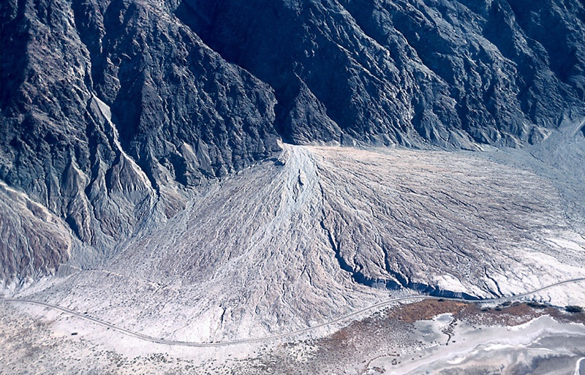
Αλλουβιακό ριπίδιο

Slide 41
Δέλτα
Δέλτα: Ιζηματογενής απόθεση που αποτελείται από το φορτίο του ρεύματος και αποτίθεται από αυτό όταν το ρεύμα φθάνει σ’ ένα στάσιμο σώμα νερού. Τότε η ταχύτητα του ρεύματος ελαττώνεται γρήγορα οπότε και αποτίθεται ίζημα σε πλευρικά αναχώματα (=ζώνες με λιγότερη τύρβωση) τα οποία το ρεύμα διασπά επανειλημμένα για να καταλάβει νέες ακτινωτές θέσεις. Με το χρόνο παράγεται μια απόθεση ημικυκλικού σχήματος που μοιάζει πολύ με ένα αλλουβιακό ριπίδιο.
Δέλτα σε τομή: Συνίσταται κυρίως από στρώματα άμμου με απότομη κλίση (foreset =στρώματα προέλασης), που περνούν προς τα κάτω σε λεπτά στρώματα αργίλου και πηλού (bottom= στρώματα πυθμένα). Καθώς το δέλτα μεγεθύνεται, το ρεύμα αποθέτει ελαφρώς αλλά και απλώνει νέα στρώματα μεταφερόμενου υλικού (topset =στρώματα οροφής).

Slide 42
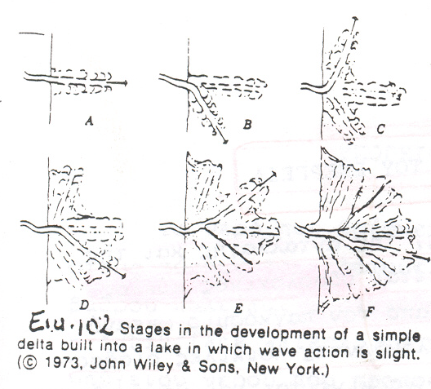
Στάδια ανάπτυξης ενός απλού δέλτα το οποίο δομείται σε μία λίμνη με ασθενή κυματική δράση

Slide 43
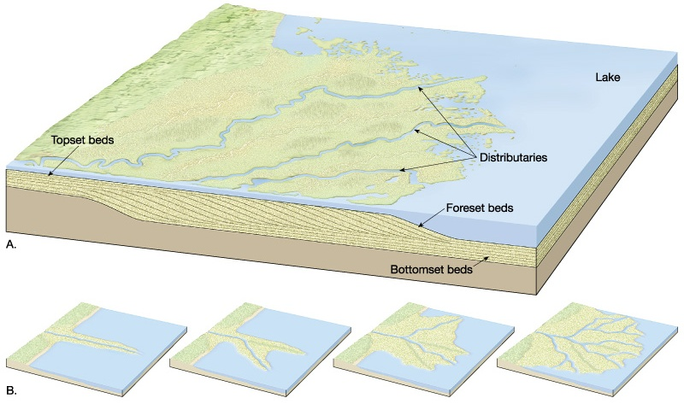
Δέλτα
Κανάλι διανομής

Slide 44
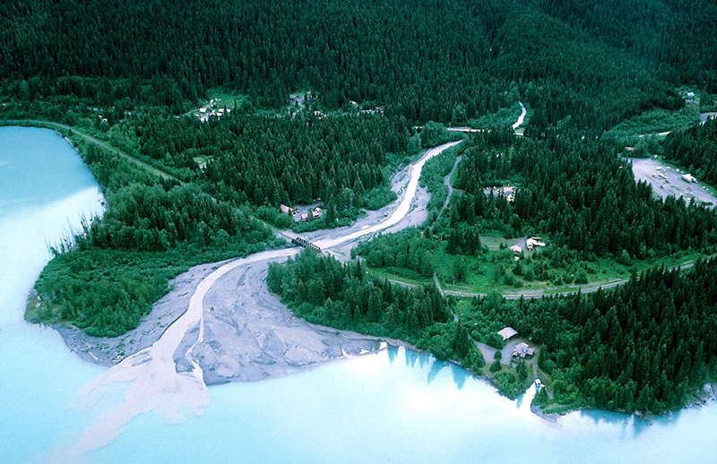
Δέλτα

Slide 45
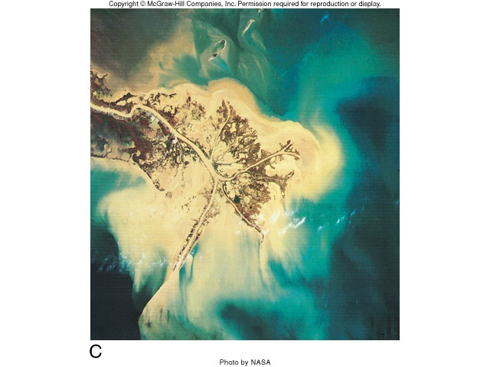
Δέλτα ποτάμιας επίδρασης
Το δέλτα του ποταμού Μισισιπή

Slide 46

Δέλτα κυματικής και δέλτα παλιρροϊκής επίδρασης

